Slide 1
媒体访问控制（MAC）子层
Chapter 4

Slide 2
局域网的拓扑
集线器
星形网
总线网
匹配电阻
干线耦合器
环形网
树形网

Slide 3
数据链路层的两个子层
为了使数据链路层能更好地适应多种局域网标准，802 委员会就将局域网的数据链路层拆成两个子层：
逻辑链路控制 LLC (Logical Link Control)子层
媒体接入控制 MAC (Medium Access Control)子层。
与接入到传输媒体有关的内容都放在 MAC子层，而 LLC 子层则与传输媒体无关，不管采用何种协议的局域网对 LLC 子层来说都是透明的

Slide 4
局域网对 LLC 子层 是透明的
LLC 子层看不见
下面的局域网
网络层
网络层
逻辑链路控制
LLC
LLC
数据
链路层
媒体接入控制
MAC
局 域 网
MAC
物理层
物理层
站点 1
站点 2

Slide 5
4.1 信道分配（媒体共享）问题
静态划分信道
频分复用
时分复用
波分复用（光信号）
码分复用
动态媒体接入控制（多点接入）
随机接入（竞争方式）
受控接入 ，如多点线路探询(polling)，或轮询（令牌环，剑桥环）（时隙机制）。

Slide 6
静态信道分配
通常，可将信道分配方法划分为两类：静态分配方法和动态分配方法。
1．静态分配方法
所谓静态分配方法，也是传统的分配方法，它采用频分多路复用、时分多路复用或CDMA将单个信道划分后静态地分配给多个用户。
当用户站数较多或使用信道的站数在不断变化或者通信量的变化具有突发性时，静态频分多路复用方法的性能较差，因此，传统的静态分配方法，不完全适合计算机网络。

Slide 7
2．动态分配方法
所谓动态分配方法就是动态地为每个用户站点分配信道使用权。
① 竞争法协议
② 无冲突法协议
③ 有限竞争协议

Slide 8
动态信道分配的假设
（1）流量独立 （independent traffic）
（2）单信道 （single channel）
（3）冲突可观察 （observable collision）
（4）时间连续或分槽 （continuous or slotted time）
（5）载波侦听或无侦听 （carrier sense of no carrier sense）

Slide 9
多路访问（多点接入）协议
ALOHA协议
Carrier Sense Multiple Access Protocols（载波侦听多路访问协议 CSMA）
Collision-Free Protocols（无冲突协议）
Limited-Contention Protocols（有限竞争协议）
Wavelength Division Multiple Access Protocols（波分多路访问协议）

Slide 10
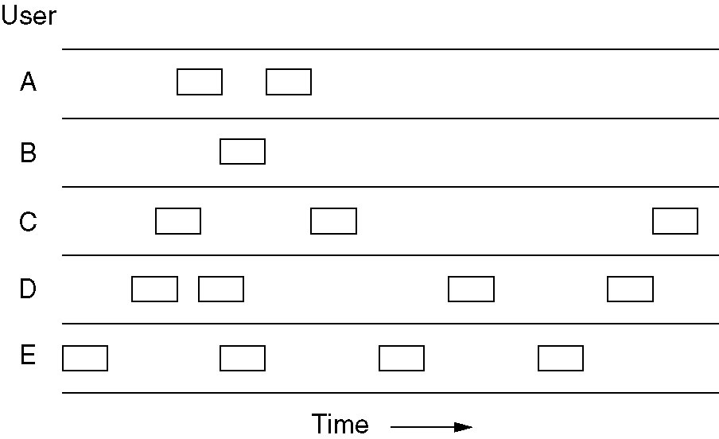
Pure ALOHA 协议
In pure ALOHA
Frames are transmitted at completely arbitrary times.
Listen when sending to detect collision
If collision, delay a random time and retransmit.

Slide 11
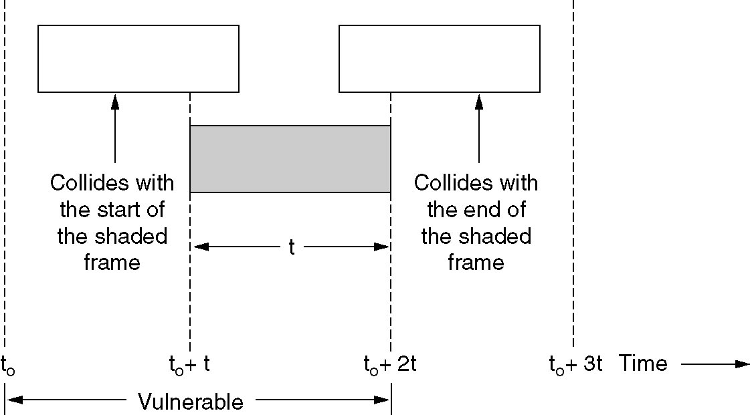
Pure ALOHA 协议
基本思想
只要一个站点想要传输信息帧，它就把信息帧传输出去。
信息帧传输过程中，站点侦听检测冲突。
如果发生冲突，传输站点等待随机时间，重发信息帧。如果在发了好几次后仍得不到确认，就只好放弃。

Slide 12
Pure ALOHA 协议
Efficiency of pure ALOHA
Frame time: the amount of time needed to transmit a standard frame.
N: the number of new frames generated per frame time, 0<N<1
G: the number of frames (new and old) waited for send per frame time, N<=G (when N≈0, G≈N )
P₀: the probability that a frame does not suffer a collision
S: throughput, S = GP₀
The probability that k frames are generated during a given frame time according the Poisson distribution:
P_{r}[k] = G^{k}e^{-G}/k!
When k=0 (no other frame to send), P₀=e^{-G}
In two frame time, the number of frames generated is 2G,
P₀=e^{-2G} , S=Ge^{-2G}
When G = 0.5 , S=1/2e, a maximum throughput

Slide 13
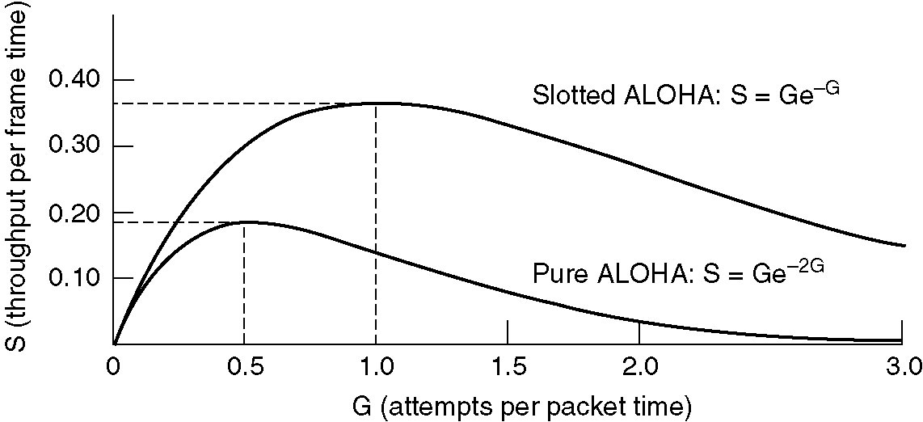
Pure ALOHA的效率
Pure ALOHA的最大信道利用率为 1/2e ，即 0.184 。

Slide 14
时隙（分槽）Slotted ALOHA 协议
信道上的时间被分成离散的时间间隔即时槽，其大小相当于帧的传输时间。所有站点的时钟保持同步。站点只有在时槽开始时才能传输数据。
只有那些都在同一个时槽开始进行传输的帧才有可能冲突，可能发生冲突危险区比ALOHA降低了一半 。
Slotted ALOHA
Sending when the next slot begins
Vulnerable period only at one slot time
P₀=e^{-G} , S=Ge^{-G}
When G = 1 , S=1/e, a maximum throughput

Slide 15
Slotted ALOHA的效率
Slotted ALOHA的最大信道利用率为 1/e ，即 0.368 。
1970s devised → forgotten → Internet → RFID

Slide 16
时隙（分槽）Slotted ALOHA 协议
低负载情况下，纯ALOHA协议和 Slotted ALOHA 协议的延迟哪个更小？
一群ALOHA用户每秒产生50个请求，包括原始的请求和重传的请求，时槽单位为40ms。
首次发送成功的几率是多少？
恰好k次冲突之后成功的概率是多少？
所需传送次数的期望值是多少？

Slide 17
CSMA（载波侦听多路访问）
ALOHA 和分槽ALOHA都没有利用到无线分组网和局域网的一个主要特性，那就是与帧的传输时间相比，传播时间是很短的：当一个站点发送帧后，别的站点马上就会知道。
Persistent and Nonpersistent CSMA
1-persistent CSMA
Nonpersistent CSMA
P-persistent CSMA

Slide 18
CSMA 载波侦听多路访问协议
1-持续CSMA协议
侦听信道，若信道空闲就传输。
否则（若信道忙），则继续侦听，直到检测到信道空闲，然后立即传输。
如果发生冲突，则等待一段随机的时间，重复第1步。
特点：与纯ALOHA相比，更“礼貌”、性能更好。
问题：两个站都在等第三个站发送结束 …
信号传播延迟：带宽延迟积越大，影响越大。

Slide 19
CSMA 载波侦听多路访问协议
非持续CSMA协议
侦听信道，若信道空闲就传输。
否则（若信道忙），等待一段随机时间，重复第1步。
如果发生冲突，则等待一段随机的时间，重复第1步。
特点：信道利用率更好，但比起1-持续CSMA，带来更大的延迟。

Slide 20
CSMA 载波侦听多路访问协议
P-持续CSMA协议：
侦听信道，若信道空闲，以概率P发送，以概率(1-P)延迟到下一个时间槽，并重复侦听 ……
若信道忙，等待一段随机时间，重复第1步。
如果发生冲突，则等待一段随机的时间，重复第1步。
IEEE 802.11使用P-持续协议的改进版。

Slide 21
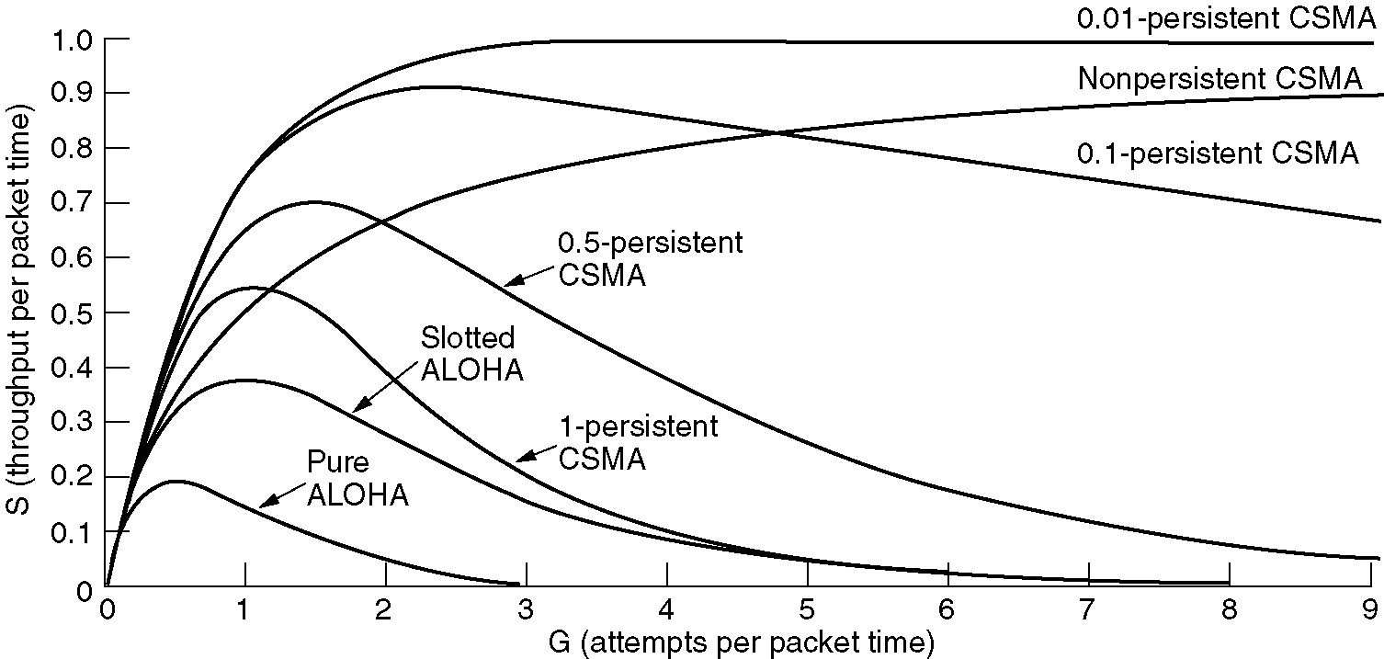
各种协议的性能对比
Comparison of the channel utilization versus load for various random access protocols.

Slide 22
CSMA/CD
带冲突检测的载波侦听多路访问 CSMA/CD
载波侦听：站点能监测到链路是忙还是空闲；
冲突检测：站点在传输的同时侦听信道，一旦检测本站传输帧到与别的站点传输帧发生冲突后，立即停止传输帧（而不是继续完成传输）。

Slide 23
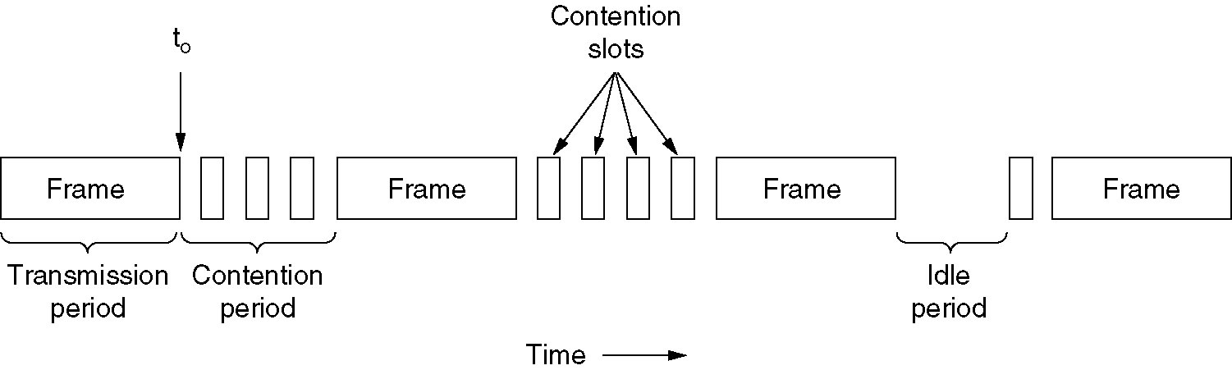
CSMA/CD
当一个站点传输了2 r 之后还没有监听到冲突，它才可以确保自己已经抓住了信道。（r 为两个相距最远的站传播信号所需要的时间。）
可看成是一个分槽ALOHA系统，时间槽为2r。性能超过分槽ALOHA。

Slide 24
无线局域网协议
隐藏终端问题（hidden station problem）
暴露终端问题（exposed station problem）
冲突避免多路访问（MACA,Multiple Access with Collision Aviodance）
RTS（Request To Send）帧
CTS（Clear To Send）帧

Slide 25
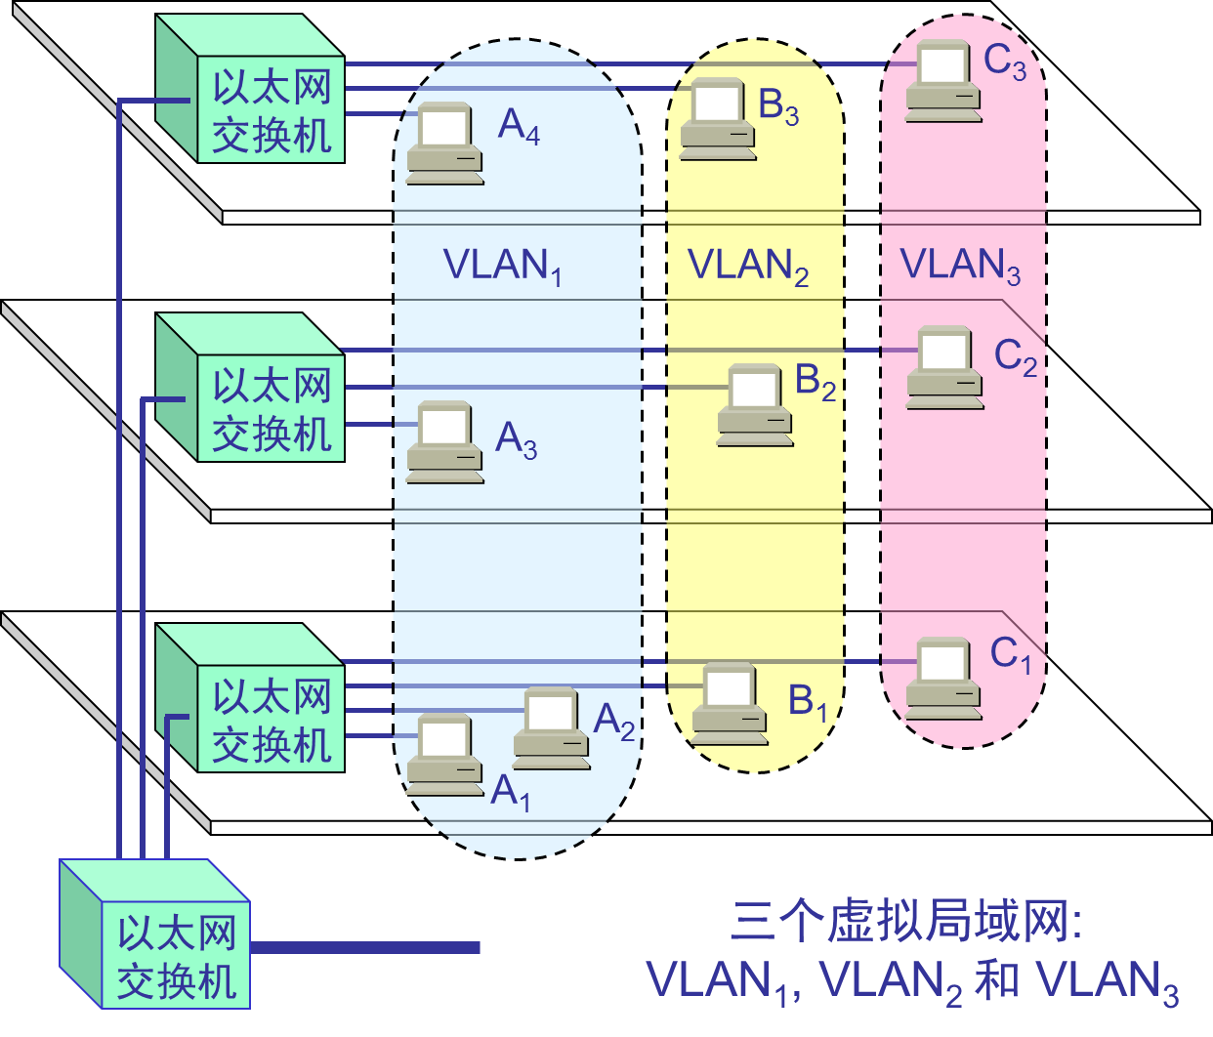
当 B₁ 向 VLAN₂ 工作组内成员发送数据时，B₂ 和 B₃ 将会收到广播的信息。
B₁ 发送数据时，A₁, A₂ 和 C₁都不会收到 B₁ 发出的广播信息。
虚拟局域网限制了接收广播信息的工作站数，使得网络不会因传播过多的广播信息(即“广播风暴”)而引起性能恶化。

